Slide 1
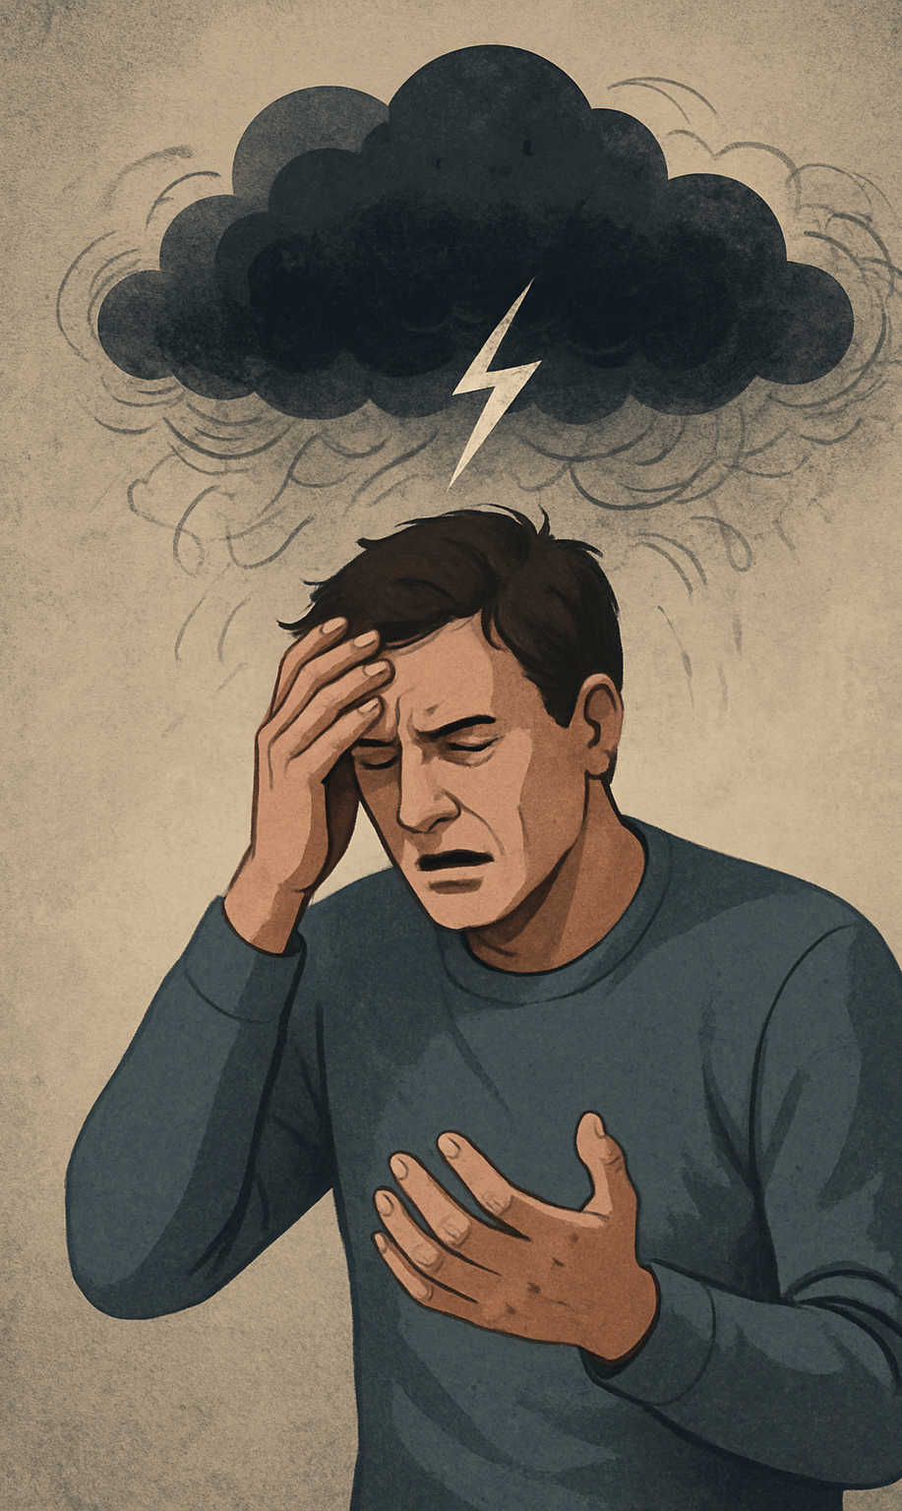
Murmuração: A Vóz da Ansiedade
Lute contra a ansiedade parando de reclamar

Slide 2


Recursos Recomendados

Slide 3
Vamos observar o texto:
Façam tudo sem murmurações nem discussões, para que sejam irrepreensíveis e puros, filhos de Deus inculpáveis no meio de uma geração pervertida e corrupta, na qual vocês brilham como luzeiros no mundo, preservando a palavra da vida.
Filipenses 2.14-16a

Slide 4
Vamos observar o texto:
Façam tudo sem murmurações nem discussões, para que sejam irrepreensíveis e puros, filhos de Deus inculpáveis no meio de uma geração pervertida e corrupta, na qual vocês brilham como luzeiros no mundo, preservando a palavra da vida.
Filipenses 2.14-16a
Temos uma ordem a cumprir
“Tudo” está no contexto de obediência, humildade e amor fraternal segundo a capacitação de Deus 2.1-13
Murmuração (γογγυσμός / gongysmós): Resmungar, se queixar. Usado no Antigo Testamento para a murmuração dos Israelitas em Êxodo 16.

Slide 5
Vamos observar o texto:
Façam tudo sem murmurações nem discussões, para que sejam irrepreensíveis e puros, filhos de Deus inculpáveis no meio de uma geração pervertida e corrupta, na qual vocês brilham como luzeiros no mundo, preservando a palavra da vida.
Filipenses 2.14-16a
Temos uma ordem a cumprir
“Tudo” está no contexto de obediência, humildade e amor fraternal segundo a capacitação de Deus 2.1-13
Murmuração (γογγυσμός / gongysmós): Resmungar, se queixar. Usado no Antigo Testamento para a murmuração dos Israelitas em Êxodo 16.
Há um propósito / efeito desejado
Notes:
O termo em grego é uma onomatopeia imitando o som de um resmungo

Slide 6
Vamos observar o texto:
Façam tudo sem murmurações nem discussões, para que sejam irrepreensíveis e puros, filhos de Deus inculpáveis no meio de uma geração pervertida e corrupta, na qual vocês brilham como luzeiros no mundo, preservando a palavra da vida.
Filipenses 2.14-16a
Temos uma ordem a cumprir
“Tudo” está no contexto de obediência, humildade e amor fraternal segundo a capacitação de Deus 2.1-13
Murmuração (γογγυσμός / gongysmós): Resmungar, se queixar. Usado no Antigo Testamento para a murmuração dos Israelitas em Êxodo 16.
Há um propósito / efeito desejado
Testemunho como filhos de Deus
Testemunho como portadores da Palavra da Vida

Slide 7
Vamos observer o texto
1 Partiram de Elim, e toda a congregação dos filhos de Israel veio para o deserto de Sim, que está entre Elim e Sinai, aos quinze dias do segundo mês, depois que saíram da terra do Egito. 2 Toda a congregação dos filhos de Israel murmurou contra Moisés e Arão no deserto. 3 Os filhos de Israel disseram a Moisés e Arão:
— Quem nos dera tivéssemos morrido pela mão do Senhor na terra do Egito, quando estávamos sentados junto às panelas de carne e comíamos pão à vontade! Pois vocês nos trouxeram a este deserto a fim de matarem de fome toda esta multidão.
4 Então o Senhor disse a Moisés:
— Eis que farei chover do céu pão para vocês, e o povo sairá e recolherá diariamente a porção para cada dia. Eu os porei à prova para ver se andam na minha lei ou não. 5 No sexto dia prepararão o que recolherem, e será o dobro do que recolhem nos outros dias.
6 Então Moisés e Arão disseram a todos os filhos de Israel:
— Hoje à tarde vocês saberão que foi o Senhor quem os tirou da terra do Egito, 7 e, pela manhã, vocês verão a glória do Senhor, porque ele ouviu as murmurações de vocês contra o Senhor. Pois quem somos nós, para que vocês fiquem murmurando contra nós?
Êxodo 16.1-7

Slide 8
Uma alerta para o Cristão
5 Mas Deus não se agradou da maioria deles, razão pela qual ficaram prostrados no deserto. 6 Ora, estas coisas se tornaram exemplos para nós, a fim de que não cobicemos as coisas más, como eles cobiçaram.
7 Não sejam idólatras, como alguns deles foram, conforme está escrito: “O povo assentou-se para comer e beber e levantou-se para se divertir.” 8 E não pratiquemos imoralidade, como alguns deles o fizeram e caíram mortos, num só dia, vinte e três mil. 9 Não ponhamos Cristo à prova, como alguns deles fizeram e foram mortos pelas serpentes. 10 Não fiquem murmurando, como alguns deles murmuraram e foram destruídos pelo exterminador.
11 Estas coisas aconteceram com eles para servir de exemplo e foram escritas como advertência a nós, para quem o fim dos tempos tem chegado. 1 Coríntios 10.5-11

Slide 9
Murmuração, Ansiedade e Deus
Eu murmuro contra pessoas ou situações, mas no fundo estou murmurando contra Deus.
Murmuração é a voz de um coração ansioso que se recusa a descansar em Deus.
Murmuração questiona a bondade, a sabedoria e a justiça de Deus.
Murmuração se esqueceu da graça de Deus provada no passado e a graça de Deus prometida para o futuro.
“Sabemos que todas as coisas cooperam para o bem daqueles que amam a Deus, daqueles que são chamados segundo o seu propósito.” Romanos 8.28

Slide 10
O que Murmurar NÃO é:
Expressão legítima de necessidade, lamentação, luto, tristeza
Levar suas queixas, tristezas, dores, perdas e necessidades a Deus em oração
Indignação santa com uma afronta à glória de Deus
Reconhecer problemas reais
Tomar atitudes e ações pautadas na Palavra de Deus para promover mudanças positivas

Slide 11
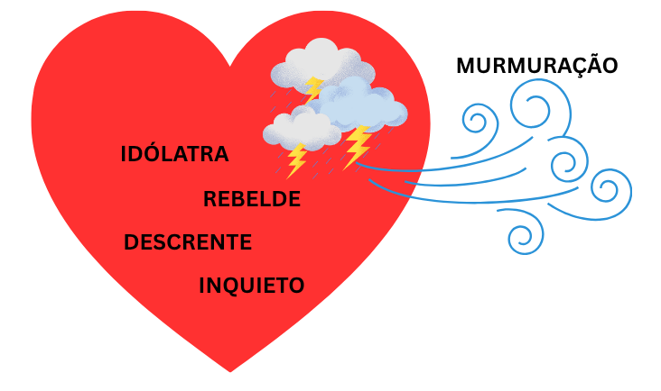
A ansiedade é tempestade na alma; a murmuração é o barulho dos ventos.
Notes:
Idólatra: Se contenta e se desconta com as coisas erradas
“Deus não me dá as coisas!” ao invés de “Mais de Ti, ó Deus”
Rebelde: Se rebela contra Deus
Descrente: Não confia em Deus
Inqueito: Se entrega aos desejos insaciáveis da cobiça
A sanguessuga tem duas filhas,
que se chamam Dá e Dá.
Há três coisas que nunca se fartam;
na verdade, há quatro
que nunca dizem: “Basta!”
Elas são o mundo dos mortos,
o ventre estéril,
a terra, que não se farta de água,
e o fogo, que nunca diz: “Basta!” Pv 30.15-16

Slide 12
A Tempestade
De onde procedem as guerras e brigas que há entre vocês? De onde, senão dos prazeres que estão em conflito dentro de vocês? Vocês cobiçam e nada têm; matam e sentem inveja, mas nada podem obter; vivem a lutar e a fazer guerras. Nada têm, porque não pedem; pedem e não recebem, porque pedem mal, para esbanjarem em seus prazeres.
Tiago 4.1-3

Slide 13
A que ponto chega nossa murmuração?
Murmuramos sobre as coisas que antes murmuramos por falta delas.
Murmuramos diante de grandes bênçãos de Deus
Murmuramos enquanto outros passam situações mais difíceis
Murmuramos sobre coisas mesquinhas

Slide 14
A loucura da murmuração
Só lhe faz sentir pior
Não muda as circunstâncias
Contagia outros ao seu redor
Lhe faz péssima companhia para outros
Compromete seu testemunho
É totalmente improdutivo!

Slide 15
As Mentiras de Satanás
“Somente um tonto aceitaria tão pouco (ou esse tratamento).”
“Deus falhou; está na hora de você cuidar de si mesmo.”
“Deus não quer que você suba na vida”
“Deus não se importa com sua felicidade.”
“Você merece melhor por tudo que você faz”

Slide 16
O que Significa quando os Filhos de Deus Murmuram?
Nosso Pai não sabe o que faz
Nosso Pai não é bom
Obedecer ao Pai é desgostoso
O saldo como Filho de Deus é negativo

Slide 17
Sobre o quê você tem murmurado?
Emprego
Renda
Casa
Carro
Esposa
Filhos
Celular
Roupa
Corpo

Slide 18
Quando começo a murmurar
Lembre-se que somente Deus satisfaz a nossa alma
Lembre-se da bondade, fidelidade, justiça, sabedoria e soberania de Deus
Lembre-se da história da graça de Deus em sua vida: redimido, favorecido, glorificado.
Determine em seu coração obedecer a Deus naquela circunstância
Leve seu desejo como pedido a Deus
Agradeça a Deus

Slide 19
Salmo 84
1 Quão amáveis são os teus tabernáculos, Senhor dos Exércitos!
2 A minha alma suspira e desfalece pelos átrios do Senhor; o meu coração e a minha carne exultam pelo Deus vivo!
3 O pardal encontrou casa, e a andorinha, ninho para si, onde acolha os seus filhotes, perto dos teus altares, Senhor dos Exércitos, Rei meu e Deus meu!
4 Bem-aventurados os que habitam em tua casa; louvam-te perpetuamente.
5 Bem-aventurado é aquele cuja força está em ti, em cujo coração se encontram os caminhos aplanados!
6 Quando passa pelo vale árido, faz dele um manancial; de bênçãos o cobre a primeira chuva.
7 Vão indo de força em força; cada um deles aparece diante de Deus em Sião.
8 Senhor, Deus dos Exércitos, escuta a minha oração; ouve-me, ó Deus de Jacó!
9 Olha, ó Deus, escudo nosso, e contempla o rosto do teu ungido.
10 Pois um dia nos teus átrios vale mais que mil; prefiro estar à porta da casa do meu Deus a permanecer nas tendas da perversidade.
11 Porque o Senhor Deus é sol e escudo; o Senhor dá graça e glória; não recusa nenhum bem aos que andam retamente.
12 Ó Senhor dos Exércitos, feliz é aquele que em ti confia.

Slide 20
Filipenses 4.4-7
4 Alegrem-se sempre no Senhor; outra vez digo: alegrem-se!
5 Que a moderação de vocês seja conhecida por todos. Perto está o Senhor. 6 Não fiquem preocupados com coisa alguma, mas, em tudo, sejam conhecidos diante de Deus os pedidos de vocês, pela oração e pela súplica, com ações de graças. 7 E a paz de Deus, que excede todo entendimento, guardará o coração e a mente de vocês em Cristo Jesus.

Slide 21
“Fonte És Tu De Toda Bênção”
Sofrimentos legítimos desta vida nos atentam ao fato que ainda não estamos no total desfrute da bendita presença de Deus.
A razão porque sofremos não é porque Deus é mau, mas porque Deus é bom mas ainda não temos Ele plenamente.
Enquanto aguardamos a glória:
Ou nossas vidas testemunham que anseiamos em desfrutar do máximo de Deus que Podemos desfrutar
Ou nossas vidas testemunham que Deus só merece ser adorado pelo que Ele pode dar e não por quem Ele é.

Slide 22
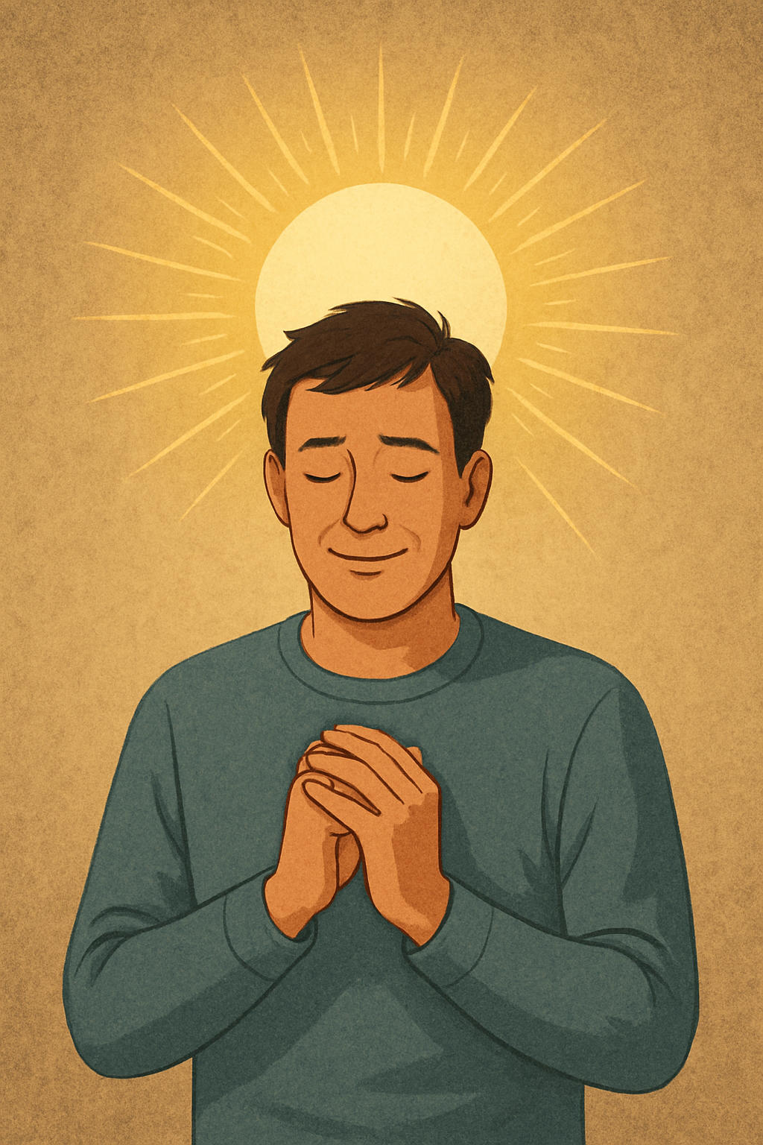
“Fizeste-nos, Senhor, para Ti, e o nosso coração anda inquieto enquanto não descansar em Ti.” Agostinho de Hipona

